Slide 1

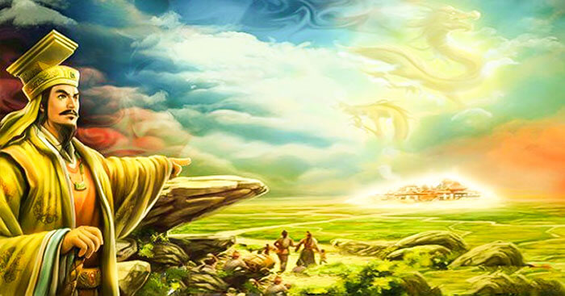

BÀI 3. LỜI SÔNG NÚI
Thực hành đọc
CHIẾU DỜI ĐÔ
(Lý Công Uẩn)

Slide 2

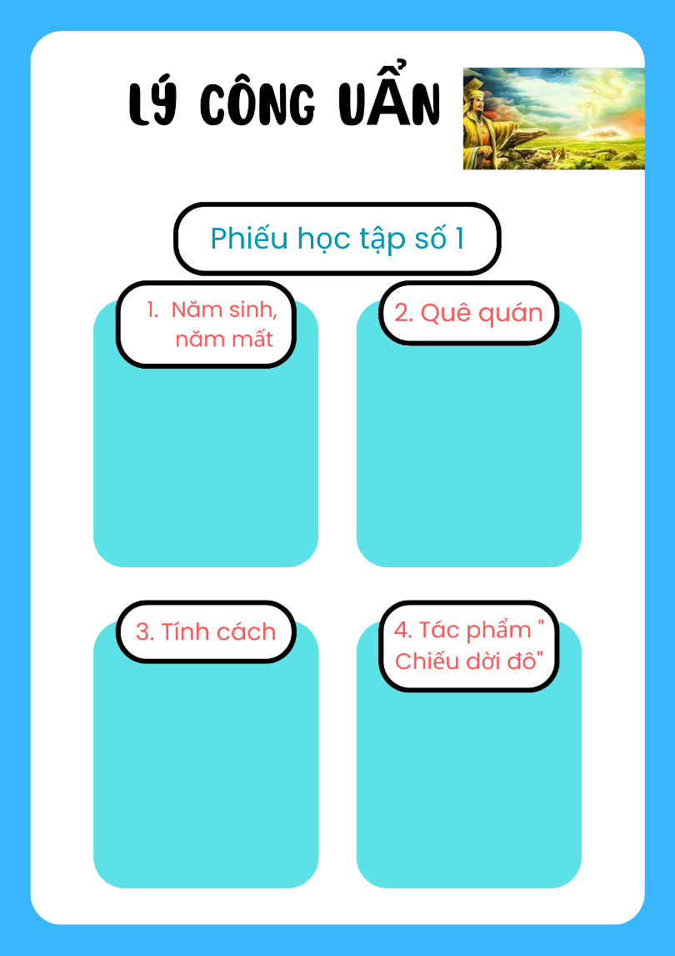
I. TRẢI NGHIỆM CÙNG VĂN BẢN
1. Tác giả
Hoàn thành phiếu học tập

Slide 3
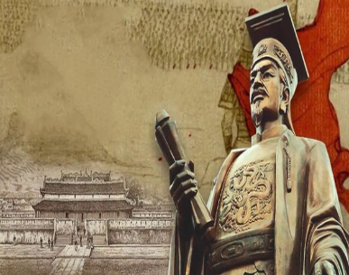
I. TRẢI NGHIỆM CÙNG VĂN BẢN
1. Tác giả
- Lý Công Uẩn (974- 1028)
- Quê: làng Cổ Pháp (Từ Sơn, Bắc Ninh).
- Là người thông minh, nhân ái, có chí lớn, là người sáng lập vương triều nhà Lí.

Slide 4
I. TRẢI NGHIỆM CÙNG VĂN BẢN
Tác giả
Tác phẩm
a. Hoàn cảnh xuất xứ, thể loại:
Được Lí Công Uẩn viết vào năm 1010 bày tỏ ý định dời đô ra thành Đại La (Hà Nội).
- Thể loại: Chiếu.
b. Đọc, chú thích bố cục
- Từ đầu… không thể không dời đổi: phân tích những tiền đề, cơ sở lịch sử và thực tiễn của việc dời đô.
- Tiếp theo… muôn đời: những lí do để chon Đại La làm kinh đô.

Slide 5
II. SUY NGẪM VÀ PHẢN HỒI
1. Tác giả phân tích bằng cách:
a. Mở đầu: nhà vua viện dẫn sử sách, nói về việc dời đô của các vua thời xưa bên TQ:
- Thời nhà Thương 5 lần dời đô, nhà Chu 3 lần….nhằm mục đích mưu toan nghiệp lớn, xây dựng vương triều phồn thịnh tính kê lâu dài, vừa thuận theo mệnh trời (phù hợp quy luật khách quan), vừa thuận theo ý dân. -> Kq: làm cho đất nước được vững bền, phát triển thịnh vượng.
=> Tác dụng: tạo một tiền đề lý luận vững chắc. Đó đều là những chuyện đã xảy ra trong thực tế bởi vậy nếu có làm theo cũng không có gì là bất thường.

Slide 6
II. SUY NGẪM VÀ PHẢN HỒI
1. Tác giả phân tích bằng cách:
Hơn nữa những việc làm đó hợp lòng trời vừa lòng dân.
Hội tụ các yếu tố thiên thời địa lợi nhân hoà, có tác dụng thu phục lòng người.
- Sau đó, tác giả soi sử sách vào tình hình thực tế của dân tộc để nhận xét có tính chất phê phán hai triều đại Đinh, Lê cứ đóng yên đô tại Hoa Lư gây ra những sai lầm: không theo mệnh trời (không phù hợp với quy luật khách quan), không biết học theo cái đúng của người xưa, dẫn đến hậu qủa: triều đại ngắn ngủi, nhân dân khổ sở, vạn vật không thích nghi, không thể phát triển trong vùng đất chật chội.
- Cuối cùng tác giả khẳng định: “Không thể không dời đổi”

Slide 7
II. SUY NGẪM VÀ PHẢN HỒI
Tác giả phân tích bằng cách:
Mở đầu
Nhận xét
- Cách lập luận hợp lí, chặt chẽ.
- Cùng với dẫn chứng cụ thể, sinh động, rõ ràng tác giả đan xen những câu văn biểu cảm (tình cảm chân thành của tác giả) “Trẫm rất đau xót…” làm cho lời văn tác động mạnh đến tình cảm người nghe, người đọc làm tăng sức thuyết phục.
- Tuy nhiên cần nhìn nhận công bằng hơn với hai triều đại này vì thực ra khi đó thế và lực của triều Đinh, Lê chưa đủ mạnh để ra nơi đồng bằng, đất phẳng để phòng thủ tốt cần phải dựa vào địa thế hiểm trở của vùng núi Hoa Lư để chống giặc ngoại xâm.

Slide 8
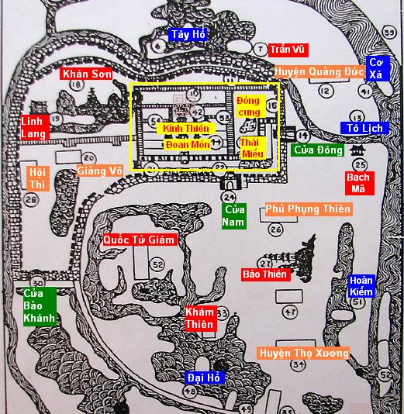
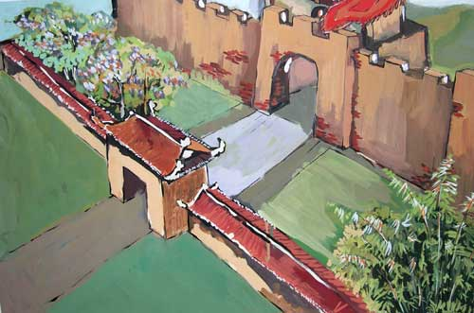
II. SUY NGẪM VÀ PHẢN HỒI
Tác giả phân tích bằng cách:
Những lí do để chọn thành Đại La là kinh đô bậc nhất

Slide 9
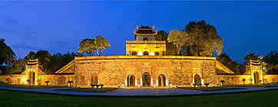
II. SUY NGẪM VÀ PHẢN HỒI
Tác giả phân tích bằng cách:
Những lí do để chọn thành Đại La là kinh đô bậc nhất
a. Theo tác giả, những lí do để chon thành Đại La làm kinh đô của đất nước:
- Về vị trí địa lí: ở vào nơi trung tâm trời đất, thế rồng cuộn hổ ngồi, mở ra 4 hướng nam bắc đông tây, có núi có sông đất rộng mà bằng phẳng, cao mà bằng phẳng, tránh được lụt lội, chật chội..
- Vị thế chính trị- văn hoá: là đầu mối giao lưu, chốn hội tụ của 4 phương là mảnh đất hưng thịnh “muôn vật cũng rất mực phong phú tốt tươi”.

Slide 10
II. SUY NGẪM VÀ PHẢN HỒI
Tác giả phân tích bằng cách:
Những lí do để chọn thành Đại La là kinh đô bậc nhất
b. Tác giả đã lập luận bằng cách:
- Sử dụng từ “huống gì” nối kết đoạn văn: lôgíc và liền mạch.
- Sử dụng câu văn biền ngẫu, mỗi câu có hai vế tác động bổ sung cho nhau với NT đối rất chỉnh (đối ý, đối lời, đối thanh, đối nhịp).
- Có sự kết hợp hài hoà các yếu tố nghị luận và biểu cảm “Xem khắp….”
- Hình ảnh vừa tả thực vừa bay bổng tạo vẻ đẹp hào hùng cho phong cảnh Đại La.
- Lí lẽ đưa ra rất chặt chẽ được dẫn dắt cụ thể linh hoạt . Tất cả nhấn mạnh địa thế tuyệt vời của thành Đại La.

Slide 11
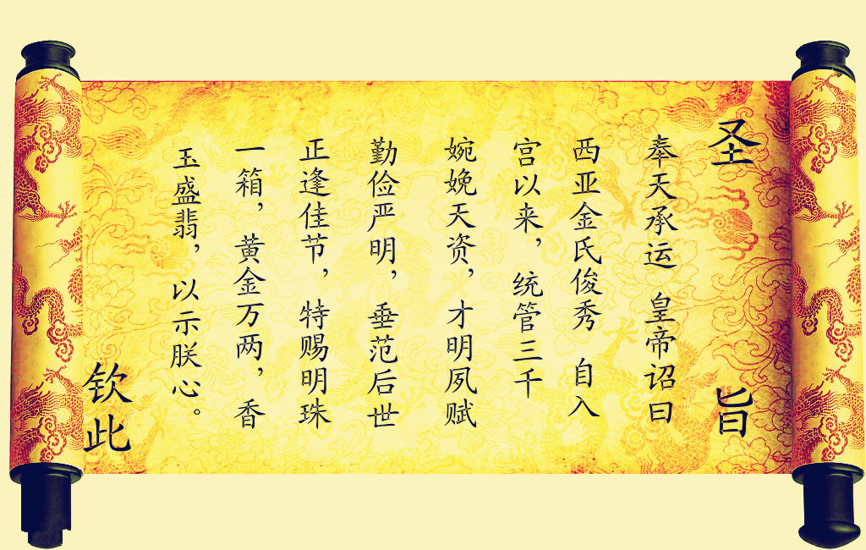
II. SUY NGẪM VÀ PHẢN HỒI
Tác giả phân tích bằng cách:
Những lí do để chọn thành Đại La là kinh đô bậc nhất
c. Quyết định dời đô về vùng đất nhiều lợi thế trên cho thấy đức vua Lí Thái Tổ là một người có tầm nhìn chiến lược, có quyết định sáng suốt biết nhìn xa trông rộng, có ý chí hoài bão lớn lao, có ý thức trách nhiệm với đất nước, dân tộc.

Slide 12
II. TỔNG KẾT
1. Nghệ thuật
- Bố cục 3 phần chặt chẽ.
- Giọng văn ........
- Lựa chọn ngôn ngữ ...
2. Nội dung
- Phản ánh khát vọng của nhân dân về một đất nước độc lập, thống nhất, đồng thời phản ánh ý chí tự cường của dân tộc Đại Việt đang trên đà lớn mạnh.

Slide 13
III. VIẾT KẾT NỐI VỚI ĐỌC
Viết đoạn văn (từ 5 – 7 câu) nêu cảm nhận về nội dung và nghệ thuật văn bản “ Chiếu dời đô” của Lý Công Uẩn.

Slide 14


